Slide 1
Göni çyzygyň proýeksiýasy.
1. Göni çyzygyň kesimini proýektirlemek.
2. Umumy we hususy haldaky göni çyzyk.
3. Proýeksiýalar tekizliginiñ birine perpendikulýar ýa-da ikisine parallel
göni çyzyk.

Slide 2
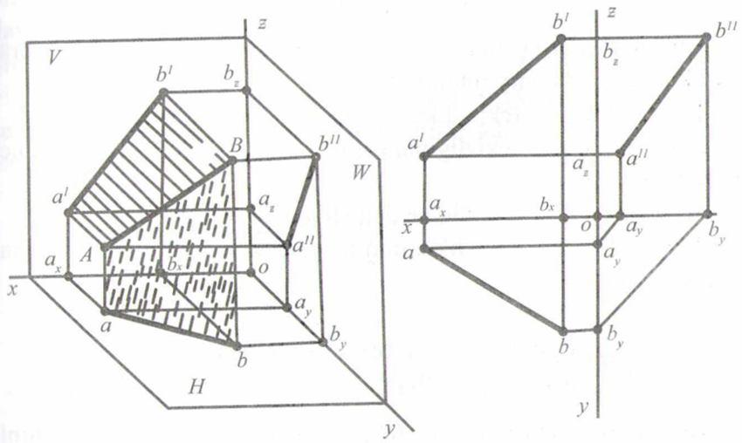
Göni çyzygyñ kesimini proýektirlemek.
Göni çyzygyñ giñişlikdäki ýagdaýy onuñ iki nokady bilen kesgitlenýär. Şonuñ üçin hem şol iki nokady H, V we W şekiller tekizliklerine proýektirläp we nokatlaryñ bir atly proýeksiýalaryny göni çyzyk bilen birleşdirip, AB kesimiñ ab gorizontal, a'b' frontal a''b'' profil proýeksiýalary alynýar (1-nji surat).
Göni çyzygyñ proýek-siýasy şol göni çyzygyñ üstünden geçýän proýektir-leýji tekizlikleriñ proýeksi-ýalar tekizlikleri bilen kesişme çyzygy hökümde hem kesgitlenilip biliner.
1-nji surat

Slide 3
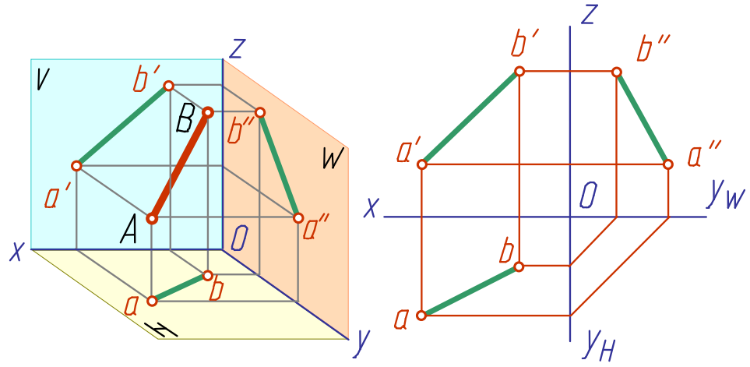
Göni çyzygyñ şekiller tekizligindäki proýeksiýasy - göni çyzykdyr. Proýeksiýalar tekizliklerine garanda göni çyzyk özüniñ giňişlikdäki ýagdaýyna görä iki hili, ýagny umumy we hususy halda bolup biler.
Umumy haldaky göni çyzyk.
Proýeksiýalar tekizlikleriniñ hiç birine hem parallel bolmadyk göni
çyzyga umumy haldaky göni çyzyk diýilýär.
2-nji surat

Slide 4
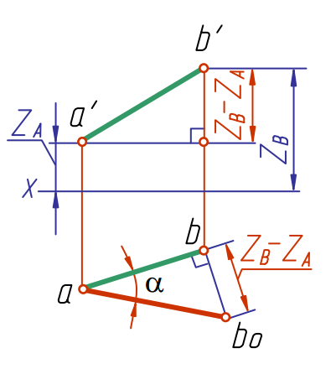
Şeýle göni çyzygyñ şekili, kesiminiñ her bir proýeksiýasyndaky uzynlygy kesimiñ özünden kiçidir we onuñ proýeksiýalar tekizliklerine bolan ýapgytlyk burçy näçe uly bolsa, proýeksiýasy şonça-da kiçidir. AB göni çyzyk bilen H, V we W tekizlikleriñ arasyndaky burçlary degişlilikde α, β we λ bilen belläp, şeýle ýazyp bileris: ab=AB·cosα; a'b'=AB·cosβ; a''b''=AB·cos λ
2-nji surat
3-nji surat

Slide 5
Umumy haldaky AB göni çyzygyñ proýeksiýalary ortogonal çyzgyda proýeksiýalar okunyñ ählisine ýapgyt bolup ýerleşýändir (1-nji, 2-njy surat).
Umumy haldaky göni çyzygyñ proýeksiýalar tekizligindäki proýeksiýasy - mydama göni çyzykdyr we mydama öz uzynlygyndan gysgadyr - kiçidir ýagny: ab < AB, a' b' < AB, a'' b'' < AB
2-nji surat
3-nji surat

Slide 6
Hususy haldaky göni çyzyk.
Giňişlikde berlen göni çyzygyñ proýeksiýalar tekizliklerine görä şu aşakdaky ýagdaýlary mümkin:
1. Proýeksiýalar tekizlikleriniñ birine parallel göni çyzyk.
2. Proýeksiýalar tekizliginiñ birine perpendikulýar ýa-da ikisine parallel göni
çyzyk.
3. Proýeksiýalar tekizligine degişli göni çyzyk.
4. Proýeksiýalar okuna gabat gelýän göni çyzyk.

Slide 7
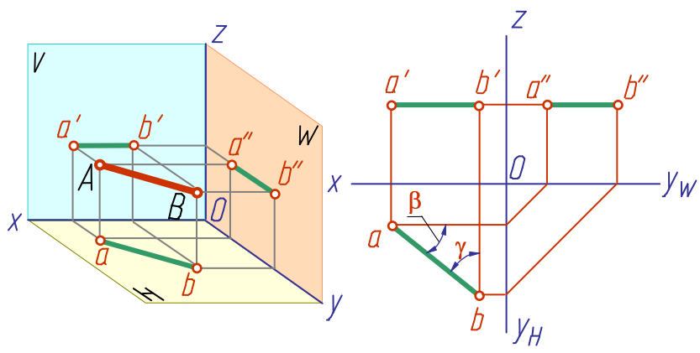
Proýeksiýalar tekizlikleriniñ birine parallel göni çyzyk.
Gorizontal proýeksiýalar tekizligine parallel bolan göni çyzyga gorizontal göni çyzyk diýilýär. AB göni çyzygyñ a'b' frontal proýeksiýasy OX oka parallel bolar. Emma ab gorizontal proýeksiýasy erkin ýagdaýy eýeleýär we H tekizlige AB-deň bolan hakyky uzynlygynda proýektirlenýär (ab = AB).
(4-nji surat).
Gorizontal ab proýek-siýa bilen OX okunyñ arasyndaky β burçy AB göni çyzygyñ V tekizligine, γ burçy bolsa W tekizligine bolan ýapgytlyk burçuna deñdir.
4-nji surat

Slide 8
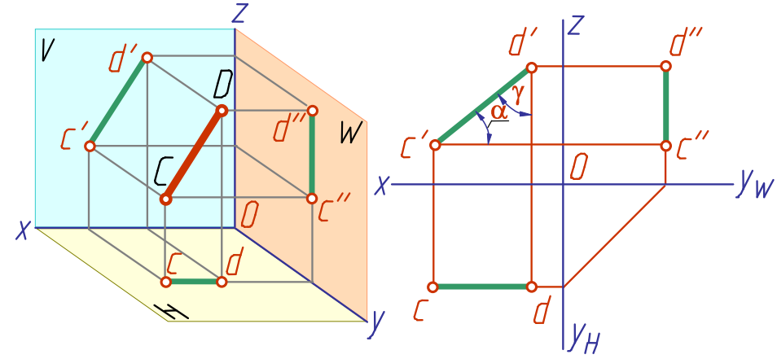
Frontal proýeksiýalar tekizligine parallel bolan göni çyzyga frontal göni çyzyk diýilýär. CD göni çyzygyñ cd gorizontal proýeksiýasy OX oka paralleldir, c‘d' frontal proýeksiýasy erkin ýagdaýy eýeleýär we V tekizligine hakyky uzynlygynda proýektirlenýar (c'd'=CD). (5-nji surat). Frontal
proýeksiýa bilen OX okuñ arasyn-daky α burçy AB göni çyzygyñ H tekizligine, γ burçy bolsa W tekizligine bolan ýapgytlyk burçuna deñdir.
5-nji surat

Slide 9
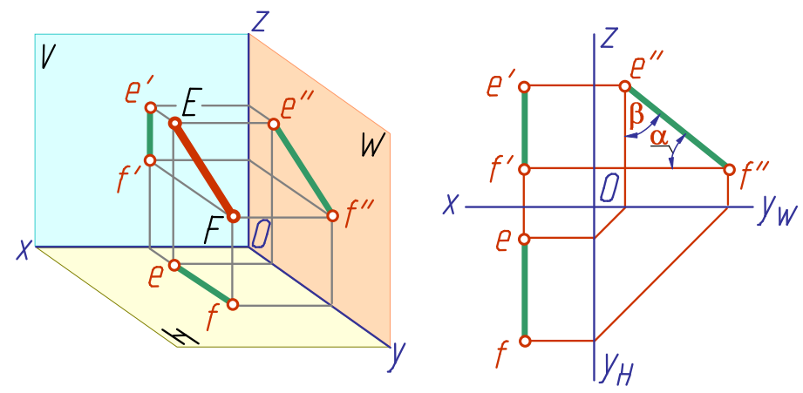
Profil proýeksiýalar tekizligine parallel bolan göni çyzyga profil göni çyzyk diýilýär (6-nji surat). EF göni çyzygyñ ef gorizontal we e'f' frontal proýeksiýalary OX oka perpendilulýardyrlar. Profil e''f'' proýeksiýasy erkin ýagdaýy eýeleýär we W tekizligine hakyky uzynlygynda (e''f''=EF) proýektirlenýar.
Profil proýeksiýa bilen OYw okunyñ arasyndaky α burçy EF göni çyzygyñ H tekizligine, β burçy bolsa V tekizligine bolan ýapgytlyk burçuna deñdir.
6-nji surat

Slide 10
Proýeksiýalar tekizliginiñ birine perpendikulýar ýa-da ikisine parallel göni çyzyk.
Proýeksiýalar tekizlikleriniñ ikisine parallel bolan göni çyzyk üçünji tekizlige perpendikulýardyr.
Proýeksiýalar tekizligine perpendikulýar göni çyzyklar proýektirleýji göni çyzyklardyr we degişlilikde gorizontal, frontal we profil proýektirleýji göni çyzyklar diýilýär.
Olaryñ her biriniñ perpendikulýar bolan proýeksiýalar tekizligindäki proýeksiýasy nokatdyr. Beýleki iki proýeksiýasy bolsa bu proýeksiýalar tekizligini çäklendirýän oklara perpendikulýardyrlar we hakyky uzynlygyna deňdirler.

Slide 11
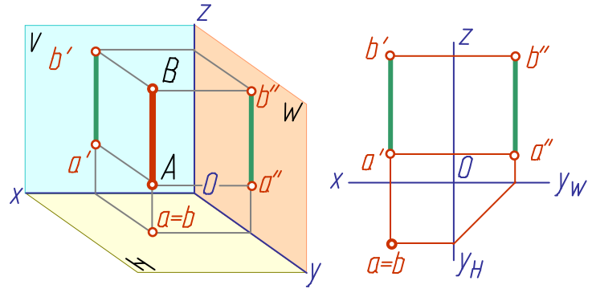
1. AB göni çyzyk H şekiller tekizligine perpendikulýardyr, ýagny AB ⊥ H, AB // V, AB // W şonuñ üçin hem AB kesime gorizontal proýektirleýji göni çyzyk diýilýär. (7-nji surat). ab – nokatdyr,
a'b' = a''b'' = AB, a'b'⊥ OX, a'' b''⊥ OY, a' b' // OZ, a'' b'' // OZ.
7-nji surat

Slide 12
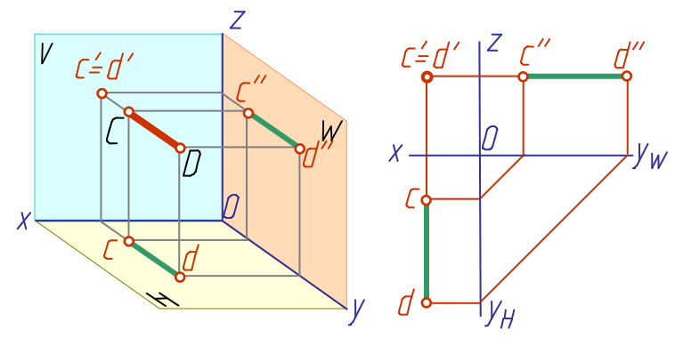
2. CD göni çyzyk V şekiller tekizligine perpendikulýardyr, ýagny CD ⊥ V , CD // H, CD // W (18-nji surat). CD kesime frontal proýektirleýji göni çyzyk diýilýär. cd – nokatdyr,
cd = c''d'' = CD, cd ⊥ OX, c''d'' ⊥ OZ, cd // OY, c'' d'' // OY.
8-nji surat

Slide 13
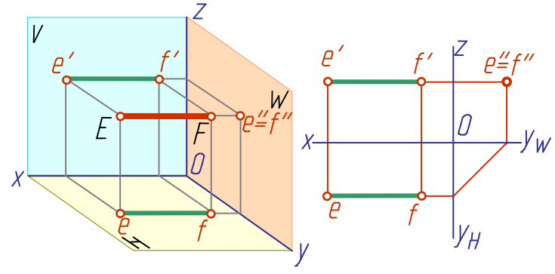
3. EF göni çyzyk W şekiller tekizligine perpendikulýardyr, ýagny EF ⊥ W, EF // H, EF // V (19-nji surat) EF profil proýektirleýji göni çyzykdyr. e'' f'' – nokatdyr,
ef = e' f' = EF, ef // OX, e' f' // OX.
9-nji surat

